Slide 1



Blood Group
Detection
A Brief Overview
Presented by:
- MOHAMED AMHAL
- AHMED BAKKALI
Supervised by:
-MR. ANASS BELCAID
1

Slide 2


LE PLAN
01 La definition du probleme
02 Applications
03 Jeux de Données
04 Algorithmes
05 Défis et perspectives
2

Slide 3
01
Definition du probleme
3

Slide 4
Définition :
Détection du groupe sanguin : Il s'agit d'un processus de détermination du groupe sanguin d'une personne (A+, A-, B+, B-, AB+, AB-, O+, O-) en analysant des caractéristiques spécifiques présentes dans les cellules sanguines.
Problem 1 : blood
Ce problème peut être formulé comme un problème de classification supervisée(détection d’objet), où le modèle doit identifier et classer le groupe sanguin en fonction des réactions observées dans les mélanges de sang avec les antigènes.
4

Slide 5
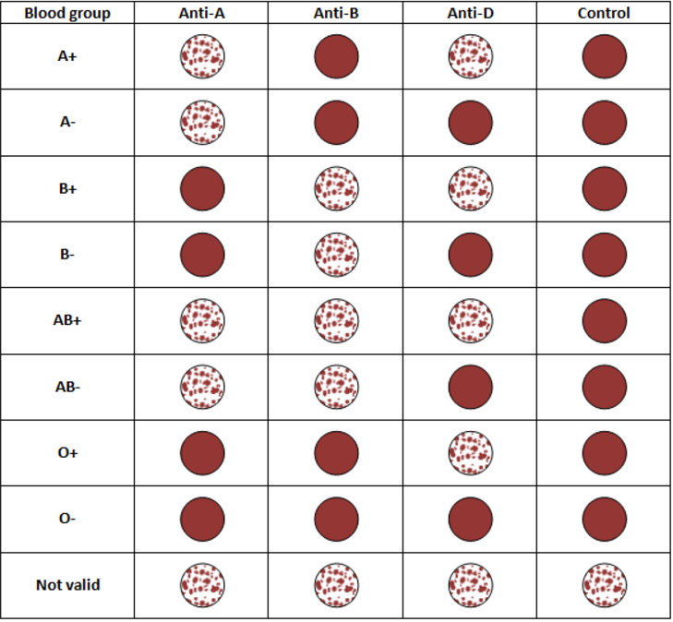
Comment ?
Une carte de test de groupe sanguin contient des anticorps pour l'Antigène A, l'Antigène B, l'Antigène D du facteur Rhesus, et un champ témoin sans anticorps. Si le sang testé contient l'antigène correspondant à l'anticorps dans le champ, des caillots sanguins se formeront.
5

Slide 6
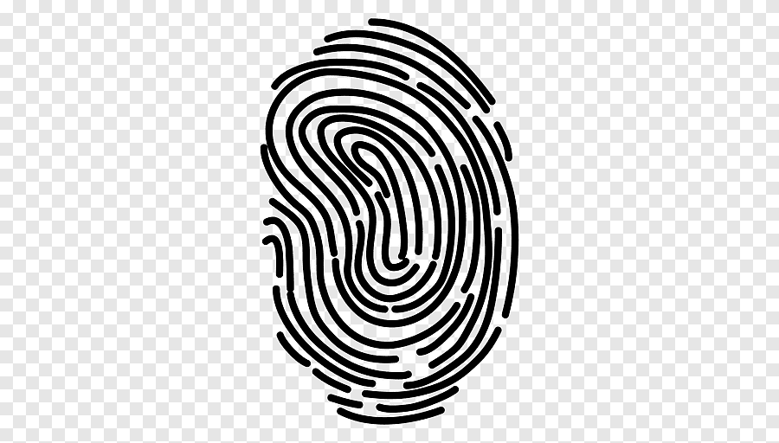
Problem 2 : fingerprint
Une approche alternative pour la détermination des groupes sanguins repose sur l'analyse des empreintes digitales. Cette méthode explore les caractéristiques uniques des empreintes, qui pourraient contenir des informations biologiques corrélées au groupe sanguin. L'objectif de cette tâche est de développer un modèle capable de classifier le groupe sanguin en se basant sur les motifs et les traits extraits des empreintes digitales. Cette étude se fonde sur l'idée que les empreintes digitales, déjà utilisées dans des domaines comme la biométrie, pourraient offrir une solution non invasive et rapide pour la détermination des groupes sanguins.
6

Slide 7
02
Application
7

Slide 8
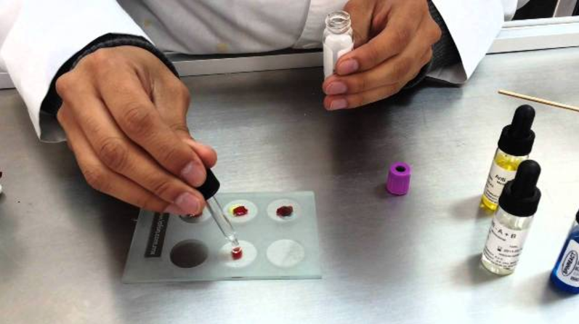

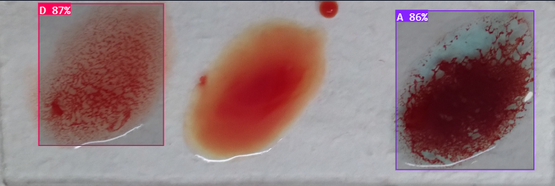
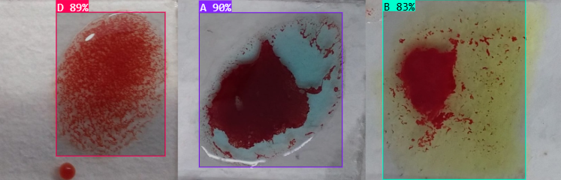
La détermination du groupe sanguin est actuellement réalisée en mélangeant un échantillon de sang avec des réactifs contenant des antigènes spécifiques. Ce processus nécessite une observation humaine pour identifier les réactions visuelles (agglutination ou absence d’agglutination) et ainsi déterminer le groupe sanguin. Cette méthode, bien qu’efficace, reste dépendante de l’expertise humaine et peut être lente, notamment dans des contextes nécessitant une réponse rapide.
➔Simplification :
2 object detected !
3 object detected !
8

Slide 9
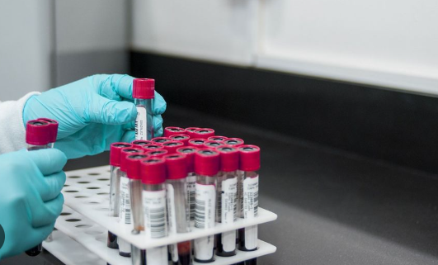
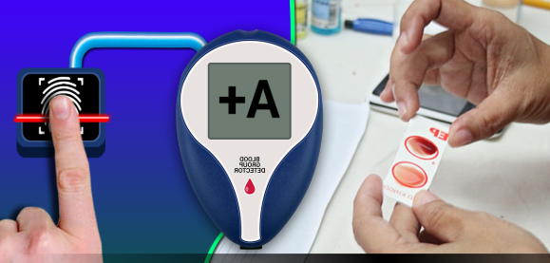
Dans la première méthode, la détermination du groupe sanguin nécessite une extraction de sang, ce qui peut poser problème, notamment pour les personnes malades ou en situation d'urgence ayant un besoin immédiat de transfusion. Cette contrainte rend le processus plus complexe et moins accessible. Avec une approche basée sur l'analyse des empreintes digitales, il devient possible de simplifier la tâche en offrant une méthode non invasive, rapide et adaptée à de telles situations.
➔Simplification :
9

Slide 10
03
DATASETS
10

Slide 11
Approche 1 : Blood
- Le dataset se compose de quatre versions différentes, variant par la taille et la qualité des images.
Lien :
https://universe.roboflow.com/minor-project-5th-semester/blood-group-detection-4yvdx/dataset/1
Les jeux de donnees
Approche 2 : fingerprint
Le dataset avec des images au format ClassFolderFormat (CFF)
Lien : https://www.kaggle.com/datasets/rajumavinmar/finger-print-based-blood-group-dataset
11

Slide 12
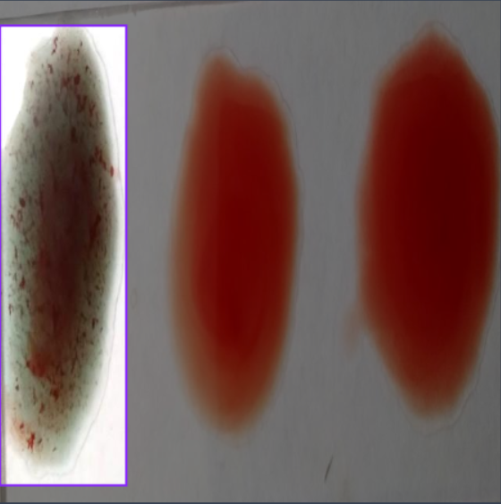
Version :Blood data set
Ces quatre versions du dataset Blood contiennent des images organisées sous forme de trois blocs distincts. Le premier bloc représente le mélange de sang avec l'antigène D, utilisé pour déterminer le facteur Rhésus (positif ou négatif). Le deuxième bloc inclut le mélange avec l'antigène A, tandis que le troisième correspond au mélange avec l'antigène B.
Anti A
Anti B
Anti D
12

Slide 13
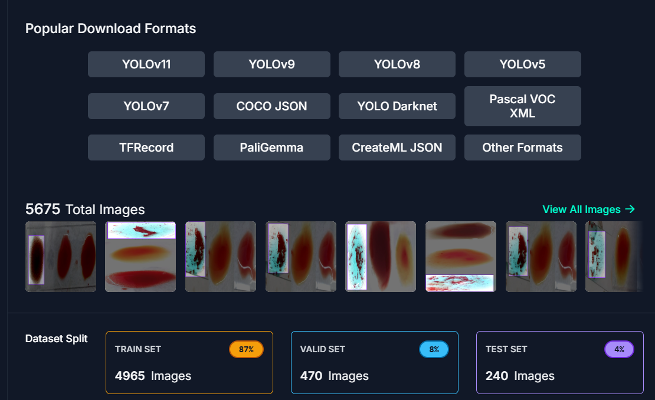
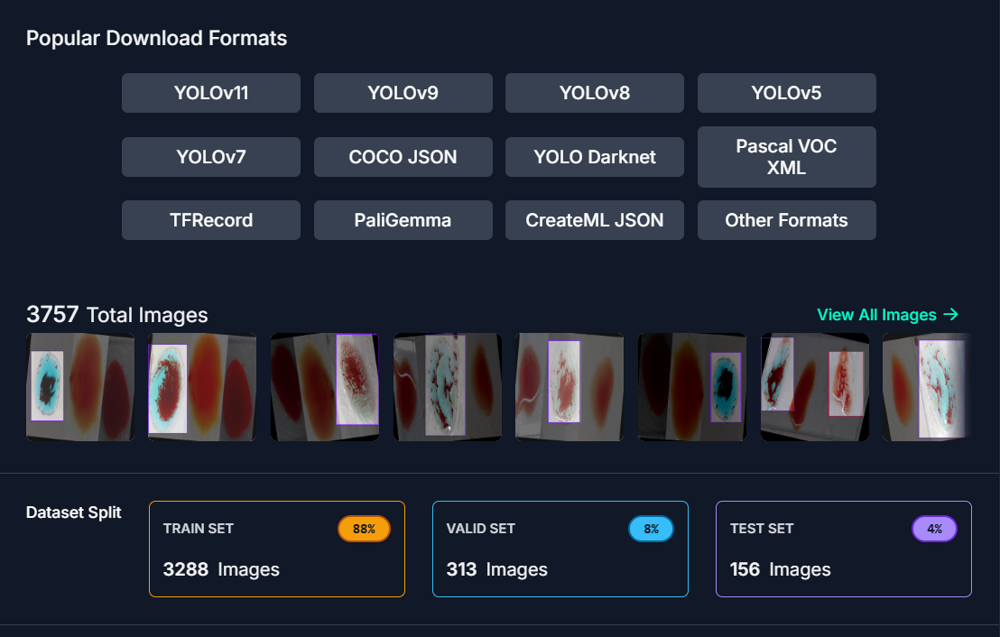
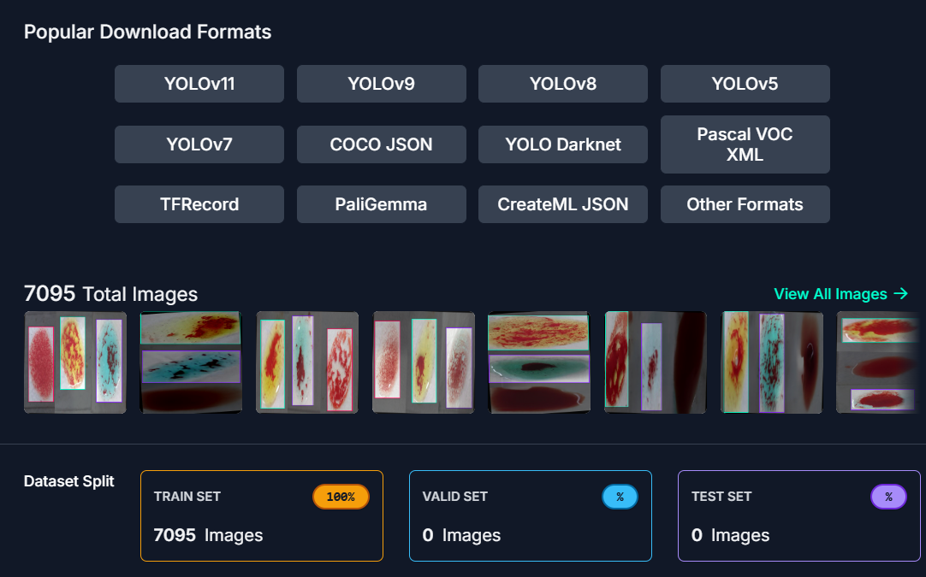
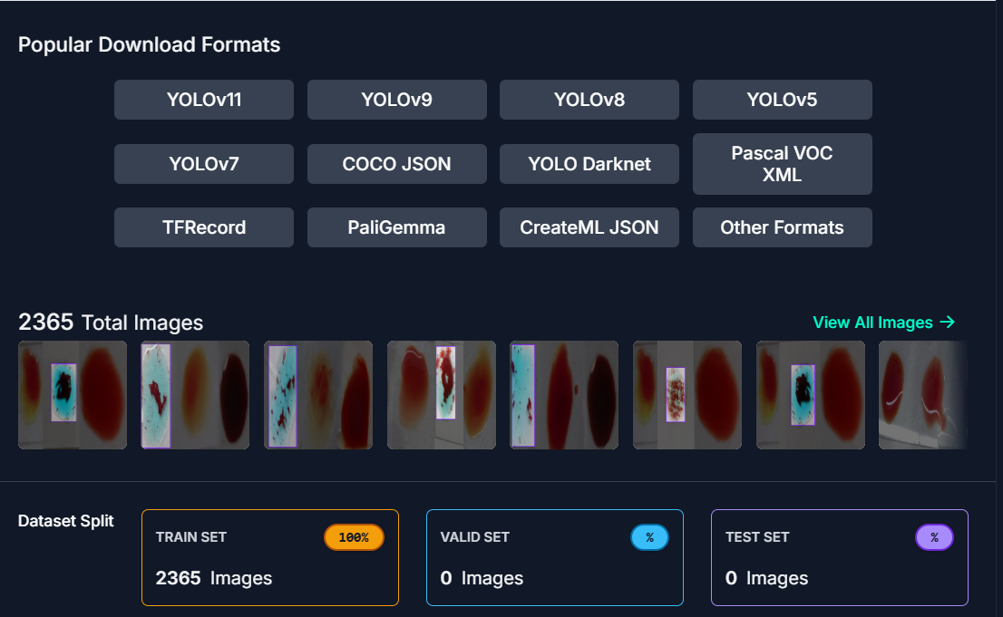
Les 4 version du data set :
Version :1
Version :2
Version :3
Version :4
13

Slide 14
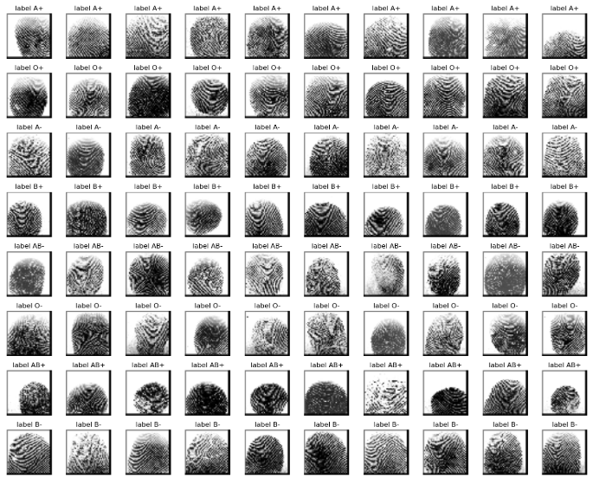
Version :FingerPrint
Ce dataset contient des images d'empreintes digitales accompagnées de leurs étiquettes correspondantes, réparties en huit catégories distinctes.
14

Slide 15
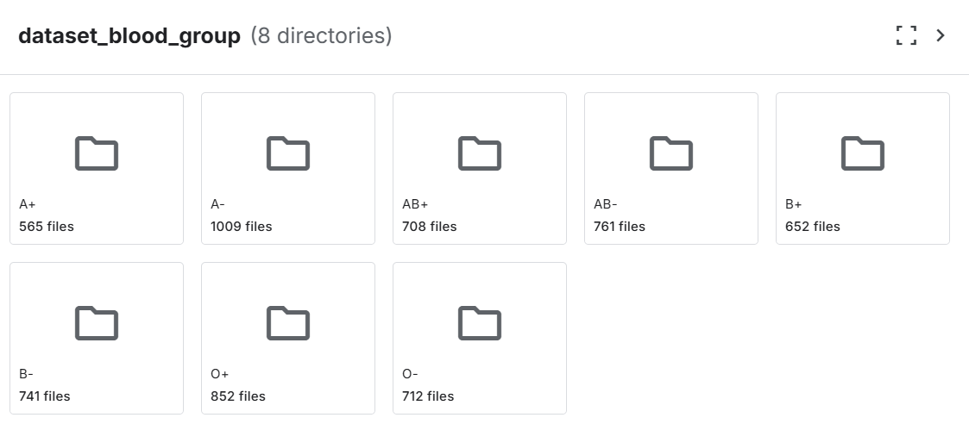
Structure du dataset :
Le dataset d'empreintes digitales est organisé sous forme de dossiers, où chaque dossier correspond à un label spécifique. Chaque dossier contient les images associées à ce label, facilitant ainsi la gestion et l'entraînement des modèles
Nombre d’images du dataset: 6000 images
15

Slide 16
04
Algorithms
16

Slide 17
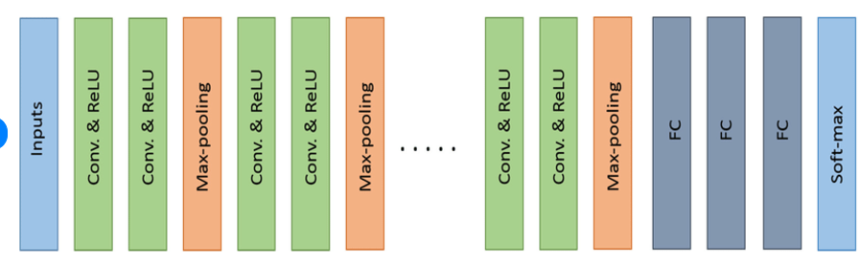
ALGO 1 :VGG model blocks (Blood approach)
Utiliser un diagramme en blocs pour représenter chaque couche avec ses propriétés essentielles (filtres, taille du noyau, activation, pooling).
L'architecture suit le principe des réseaux VGG mais est allégée.
Utilise des couches convolutives, de normalisation, de pooling, et de dropout pour une meilleure performance.
Inclut des couches fully connected avec softmax pour la classification.
17

Slide 18
ALGO 1 :VGG model blocks (Blood approach)
Résumé général des couches :
CONV2D (32 filtres) + ReLU + BatchNorm + MaxPooling (3x3) + Dropout (25%).
(CONV2D (64 filtres) + ReLU + BatchNorm) × 2 + MaxPooling (2x2) + Dropout (25%).
(CONV2D (128 filtres) + ReLU + BatchNorm) × 2 + MaxPooling (2x2) + Dropout (25%).
Fully Connected (1024 unités) + ReLU + BatchNorm + Dropout (50%).
Dense (classes) + Softmax.
Optimizer : ADAM with alpha = 0,001
18

Slide 19
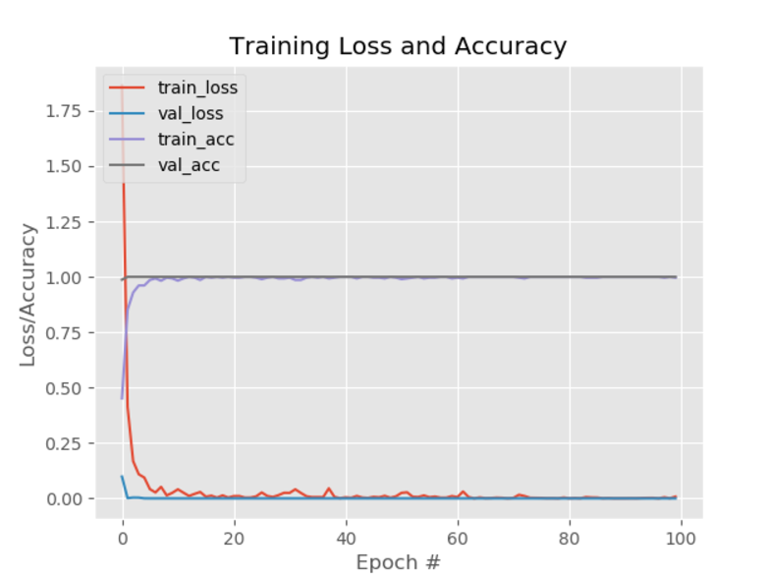
ALGO 1 :VGG model blocks (Blood approach)
Link: https://github.com/Yash-Rathod/Blood-Group-Detection/tree/master
19

Slide 20
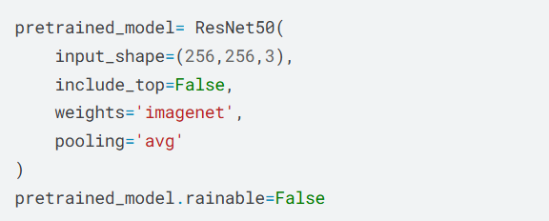
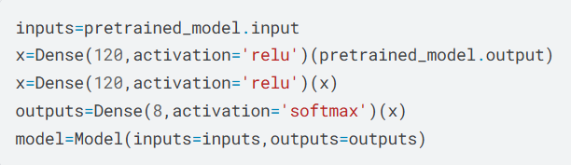
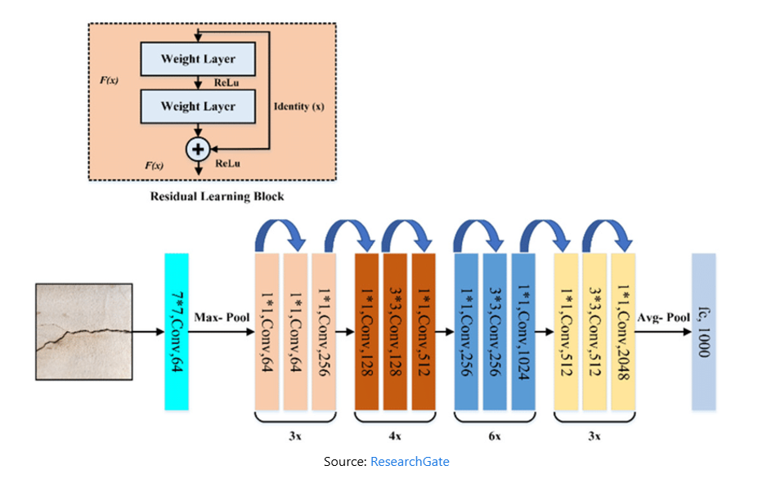
ALGO 2 :fingerprint detection (Approach 2)
Optimizer : ADAM
20

Slide 21
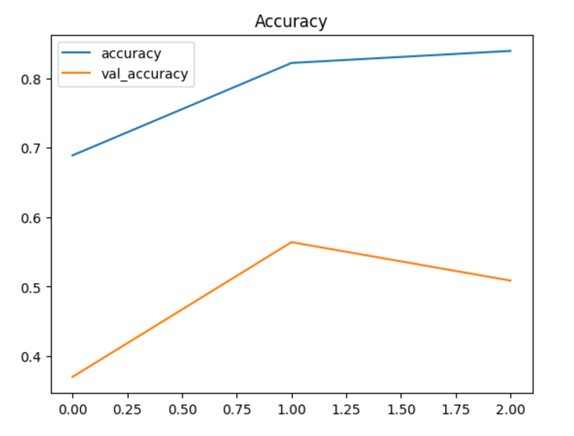
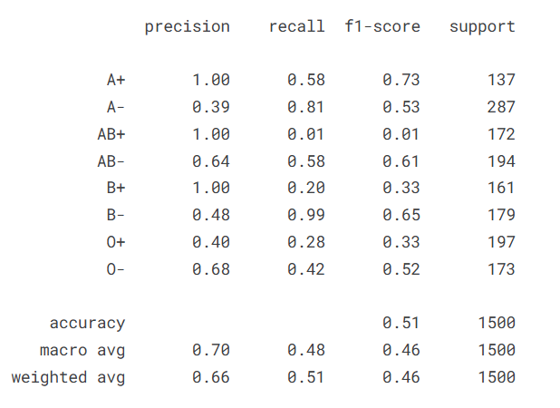
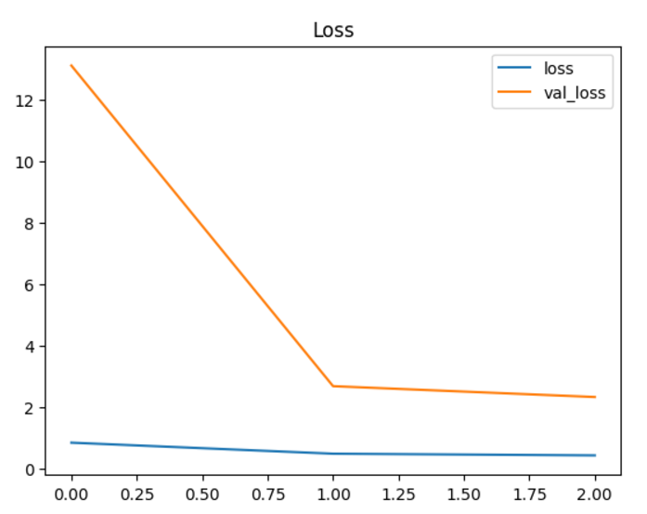
ALGO 2 :fingerprint detection (Approach 2)
Results :
21
Link : https://www.kaggle.com/code/voorahiranmaie/code-for-blood-group

Slide 22
05
Défis et Perspectives
24

Slide 23
Défi 1: Classification de 3 sous images pour détecter les coordonnées du cadre de chaque Antigène
Anti A
Anti B
Anti D
25

Slide 24
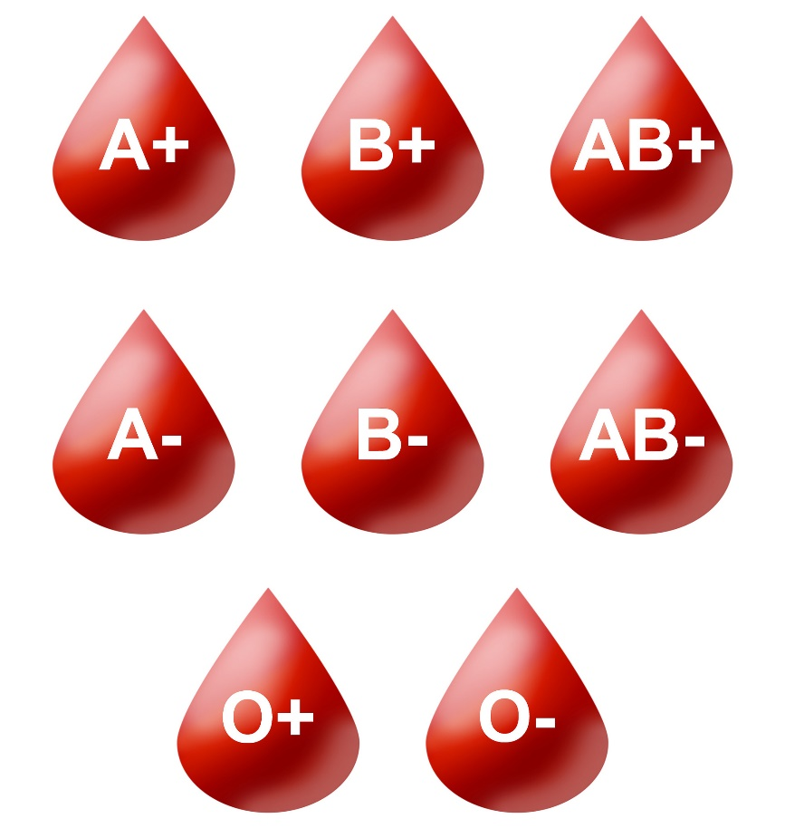
Défi 2:Transformer 3 Labels (Anti-A |Anti-B |Anti-D)
en 8 Labels (A+|A-|B+|B-|AB+|AB-|O+|O-)
Anti-A
Anti-B
Anti-D
26

Slide 25
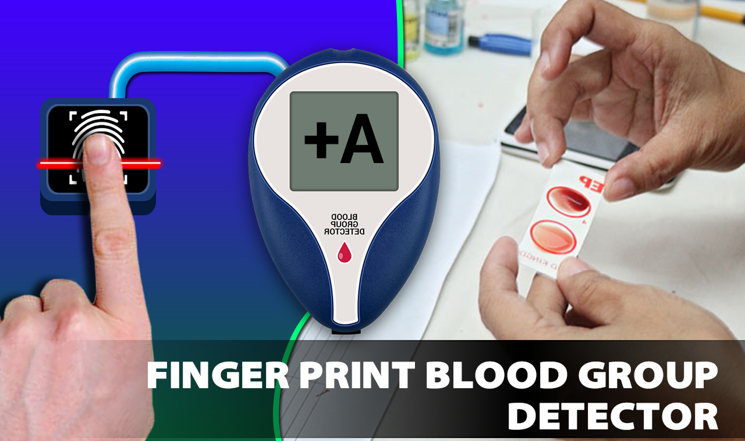
Défi 3: La non fiabilité de l’approche des empreintes humaines
27

Slide 26
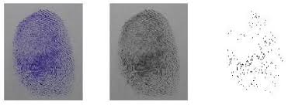
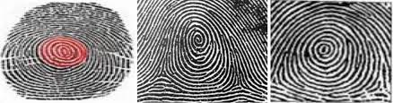
Défi 4: Data augmentation pour les empreintes humaines
28

Slide 27
Merci de votre Attention
29

